Slide 1
2024 – 2025 EĞİTİM YILI 3. SINIF 5. KURUL DEĞERLENDİRME
DR. BERRAK AKSAKAL
FÜ TEAD

Slide 2
V. DERS KURULU: ENDOKRİN ve METABOLİZMA, ÜROGENİTAL SİSTEM
19 Şubat- 5 Nisan 2025 : 7 Hafta
Kurul Toplam Ders Saati : 142 Saat (18 saat pratik)
Pratik Sınav : 07 Nisan - Tıbbi Beceri Sınavı
Teorik Sınav : 11 Nisan
Ders Kurulu Başkanı : Doç. Dr. Yeşim EROĞLU
Başkan Yardımcısı : Dr. Öğr. Üyesi Ahmet AKSU

Slide 3
 | Hafta | Saat | Saat/Gün
2024-2025 V. DERS KURULU | 7 | 142 | 4,7
2023-2024 V. DERS KURULU | 7 | 153 | 5,1
2022-2023 V. DERS KURULU | 7 | 144 | 4,8
2021-2022 IV. DERS KURULU | 7 | 148 | 4,9
2020-2021 VI.ve VII. DERS KURULU | 3+4 | 70+78 (148) | 4,2
2019-2020 VI. ve VII. DERS KURULU | 3+4 | 78+75 (153) | 4,4
2018-2019 V. ve VII. DERS KURULU | 3+3 | 87+86 (173) | 5,8
2017-2018 V. ve VII. DERS KURULU | 3+3 | 86+86 (172) | 5,7
2016-2017 V. ve VII DERS KURULU | 3+3 | 86+86 (172) | 5,7

Slide 4
SINAV VERİLERİ
Sınava Giren Öğrenci Sayısı | 267
Sınava Girmeyen Öğrenci Sayısı | 5
Toplam Soru Sayısı | 95 (+4P)
İptal Edilen Soru (Toplam) | 0

Slide 5
SINAV SORULARININ DAĞILIMI
DERSLER | TEORİK PUAN | PRATİK PUAN | TEORİK + PRATİK PUAN
İç Hastalıkları (1-14) | 14 |  | 14
Tıbbi Patoloji (15-55) | 41 |  | 41
Kadın Hastalıkları ve Doğum (56-58) | 3 |  | 3
Tıbbi Farmakoloji (59-66) | 8 |  | 8
Radyoloji+Tıbbi Mikrobiyoloji+Genel Cerrahi + Enfeksiyon Hast. (67-70) | 3 |  | 3
Üroloji (71-73) | 3 |  | 3
Nükleer Tıp (74-75) | 2 |  | 2
Tıbbi Biyokimya (76-90) | 15 |  | 15
Çocuk Sağlığı ve Hastalıkları (91-95) | 5 |  | 5
Tıbbi Beceri (pratik) | 0 | 5 | 5
Toplam | 95 | 5 | 100

Slide 6
SINAV SORULARININ DAĞILIMI
DERSLER | TEORİK PUAN | PRATİK PUAN | TEORİK + PRATİK PUAN
Tıbbi Biyokimya (1-14) | 14 |  | 14
Tıbbi Patoloji (15-54) | 40 |  | 40
İç Hastalıkları (55-67) | 13 |  | 13
Kadın Hastalıkları ve Doğum (68-70) | 3 |  | 3
Genel Cerrahi + Radyoloji (71-72) | 2 |  | 2
Nükleer Tıp (73-74) | 2 |  | 2
Çocuk Sağlığı ve Hastalıkları (75-81) | 7 |  | 7
Enfeksiyon Hast. + Tıbbi Mikrobiyoloji (82-83) | 2 |  | 2
Tıbbi Farmakoloji (84-91) | 8 |  | 8
Üroloji (92-94) | 3 |  | 3
Tıbbi Beceriler | 0 | 6 | 6
Toplam | 94 | 6 | 100

Slide 7
ORTALAMA
YILLARA GÖRE İLGİLİ KURULDAKİ BAŞARI DURUMU GENEL ORTALAMA | PUAN
2024-2025 V. DERS KURULU GENEL ORTALAMA | 64,44
2023-2024 V. DERS KURULU GENEL ORTALAMA | 57,32
2022-2023 V. DERS KURULU GENEL ORTALAMA | 86,49
2021-2022 IV. DERS KURULU GENEL ORTALAMA | 68,49
2020-2021 VI. ve VII. DERS KURULU GENEL ORTALAMA | 85,97 (82,97+88,96)
2019-2020 VI. ve VII. DERS KURULU GENEL ORTALAMA | 77,53 (66,21+88,85)
2018-2019 V. ve VII. DERS KURULU GENEL ORTALAMA | 64,27 (57,97+70,56)
2017-2018 V. ve VII. DERS KURULU GENEL ORTALAMA | 62,65 (61,50+63,79)
2016-2017 V. ve VII. DERS KURULU GENEL ORTALAMA | 67,71 (71,10+64,32)
2015-2016 V. ve VII. DERS KURULU GENEL ORTALAMA | 71,30 (70,55+72,04)

Slide 8
PUANLAMA BARAJLI
Barajlı Nota Göre Dağılım | Toplam Not | Teorik Not | Pratik Not | Tıbbi Beceriler Pratik
Sınav Puanlaması: | 100 | 94 | 6 | 6
En Yüksek Not: | 93,78 1 KİŞİ | 88 1 KİŞİ | 6 6 KİŞİ | 6 6 KİŞİ
En Düşük Not: | 22,65 1 KİŞİ | 16,8 1 KİŞİ | 4,95 1 KİŞİ | 4,95 1 KİŞİ
Ortalama | 64,44 | 58,66 | 5,78 | 5,78
Başarı % | 64,44 | 62,41 | 96,23 | 96,23
SINAVA GİREN ÖĞRENCİ SAYISI=267

Slide 9
PUANLAMA HAM
Ham Nota Göre Dağılım | Toplam Not | Teorik Not | Pratik Not | Tıbbi Beceriler Pratik
Sınav Puanlaması: | 100 | 94 | 6 | 6
En Yüksek Not: | 93,78 1 KİŞİ | 88 1 KİŞİ | 6 6 KİŞİ | 6 6 KİŞİ
En Düşük Not: | 33,85 1 KİŞİ | 28 1 KİŞİ | 4,95 1 KİŞİ | 4,95 1 KİŞİ
Ortalama | 65,84 | 60,07 | 5,78 | 5,78
Başarı % | 65,84 | 63,90 | 96,23 | 96,23
SINAVA GİREN ÖĞRENCİ SAYISI =267

Slide 10
NOT DAĞILIMI
 |  | BARAJLI NOTA GÖRE DAĞILIM |  |  |  | HAM NOTA GÖRE DAĞILIM
 |  | NOT ARALIĞI | SAYI | YÜZDE | TOPLAM | NOT ARALIĞI | SAYI | YÜZDE | TOPLAM
Ortalama Üstü Not Alan Öğrencilerin Dağılımı |  | >=90 | 3 | 1,13 | 138 KİŞİ % 51,69 | >=90 | 3 | 1,13 | 136 KİŞİ % 50,94
 |  | >=80-90 | 28 | 10,49 |  | >=80-90 | 28 | 10,49
 |  | >=70-80 | 58 | 21,73 |  | >=70-80 | 66 | 24,72
 |  | >=64,44-70 | 49 | 18,36 |  | >=65,84-70 | 39 | 14,61
 |  | ORTALAMA= 64,44 |  |  |  | ORTALAMA= 65,84
Ortalama Altı Not Alan Öğrencilerin Dağılımı |  | >=60-64,44 | 38 | 14,24 | 129 KİŞİ % 48,32 | >=60-65,84 | 50 | 18,73 | 131 KİŞİ % 49,07
 |  | >=50-60 | 51 | 19,11 |  | >=50-60 | 51 | 19,11
 |  | >=40-50 | 30 | 11,24 |  | >=40-50 | 25 | 9,37
 |  | >=30-40 | 7 | 2,63 |  | >=30-40 | 5 | 1,88
 |  | >=20-30 | 3 | 2,63 |  | >=20-30 | 0 | 1,88
 |  | >=10-20 | 0 | 0 |  | >=10-20 | 0 | 0
 |  | <10 | 0 | 0 |  | <10 | 0 | 0

Slide 11
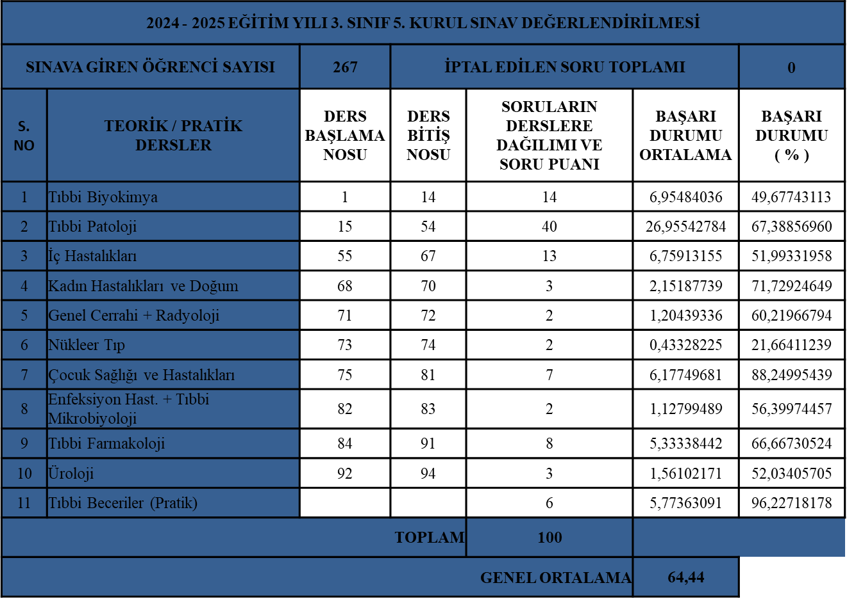

Slide 12
BARAJA TAKILAN ÖĞRENCİ SAYISI (DERS GRUPLARINA GÖRE)
SINAV-DERS ADI | Tıbbi Biyokimya | Tıbbi Patoloji | İç Hastalıkları | Kadın Hastalıkları ve Doğum | Genel Cerrahi + Radyoloji | Nükleer Tıp
Uygulama Türü | Teorik | Teorik | Teorik | Teorik | Teorik | Teorik
Not Değeri | 14 | 40 | 13 | 3 | 2 | 2
Değerlendirme Türü | Soru | Soru | Soru | Soru | Soru | Soru
Öğrenci Sayısı (%) | 58 % 21,73 | 15 % 5,62 | 56 % 20,98 | 42 % 15,74 | 24 % 8,99 | 103 % 38,58
SINAV-DERS ADI | Çocuk Sağlığı ve Hastalıkları | Enfeksiyon Hast. + Tıbbi Mikrobiyoloji | Tıbbi Farmakoloji | Üroloji | Tıbbi Beceriler
Uygulama Türü | Teorik | Teorik | Teorik | Teorik | Pratik
Not Değeri | 7 | 2 | 8 | 3 | 6
Değerlendirme Türü | Soru | Soru | Soru | Soru | Puan
Öğrenci Sayısı (%) | 1 % 0,38 | 40 % 14,99 | 34 % 12,74 | 106 % 39,71 | 0 % 0

Slide 13
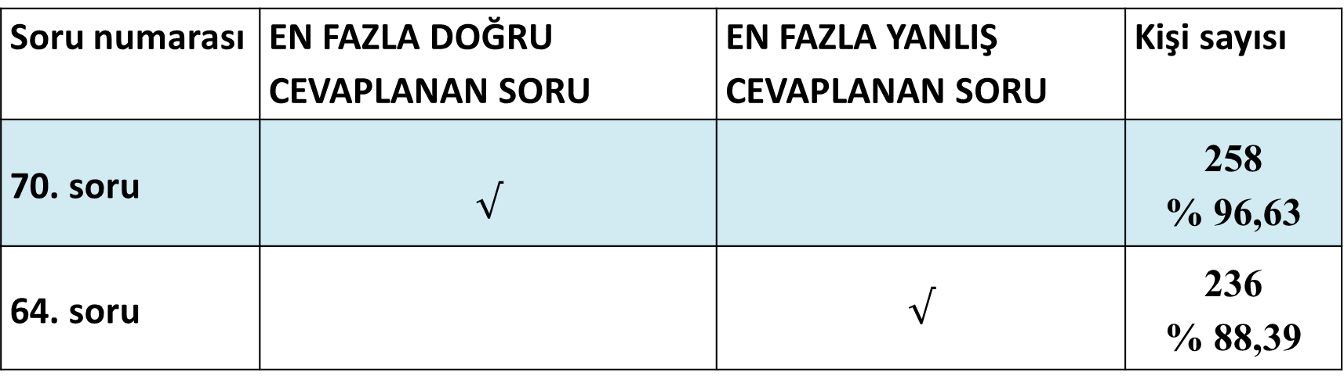
EN FAZLA DOĞRU VE YANLIŞ CEVAPLANAN SORULAR
Soru numarası | EN FAZLA DOĞRU CEVAPLANAN SORU | EN FAZLA YANLIŞ CEVAPLANAN SORU | Kişi sayısı
70. soru | $$√$$ |  | 258 % 96,63
64. soru |  | $$√$$ | 236 % 88,39

Slide 14
EN FAZLA DOĞRU CEVAPLANAN SORU
Nöral tüp defekti profilaksisi için aşağıdakilerden hangisinin kullanılması uygundur?
a) A vitamini (1)
b) Pridoksin (3)
c) C vitamin (3)
d) D vitamin (1)
e) Folik asit (258)

Slide 15
EN FAZLA YANLIŞ CEVAPLANAN SORU
64. Aşağıdakilerden hangisi Cushing sendromunun tanısal testlerinden biri değildir?
a) 24 saatlik idrarda serbest kortizol (26)
b) Tükrük kortizolü (53)
c) Gece saat 23:00 bakılan kan kortizolü (140)
d) 1 mg deksametazon supresyon testi (17)
e) Bazal ACTH ve kortizol düzeyi (31)

Slide 16
DERS BAZINDA EN FAZLA DOĞRU VE YANLIŞ CEVAPLANAN SORULAR
DERSLER | DOĞRU |  | YANLIŞ
 | SORU NO | KİŞİ SAYI / % | SORU NO | KİŞİ SAYI / %
Tıbbi Biyokimya | 14 | 231 (%86,52) | 6 | 221 (%82,78)
Tıbbi Patoloji | 22 | 251 (%94,01) | 40 | 171 (%64,05)
İç Hastalıkları | 62 | 255 (%95,51) | 64 | 236 (%88,39)
Kadın Hastalıkları ve Doğum | 70 | 258 (%96,63) | 68 | 118 (%44,2)
Genel Cerrahi + Radyoloji | 71 | 236 (%88,39) | 72 | 162 (%60,68)
Nükleer Tıp | 73 | 122 (%45,7) | 74 | 191 (%71,54)
Çocuk Sağlığı ve Hastalıkları | 76 | 257 (%96,26) | 77 | 96 (%35,96)
Enfeksiyon Hast. + Tıbbi Mikrobiyoloji | 82 | 190 (%71,17) | 83 | 124 (%46,45)
Tıbbi Farmakoloji | 90 | 242 (%90,64) | 87 | 153 (%57,31)
Üroloji | 94 | 184 (%68,92) | 93 | 142 (%53,19)

Slide 17
GÜVENİLİRLİK

Slide 18
SINAV ZORLUK İNDEKSİ
 | Zorluk indeksi | Yorum
2024-2025 (V.) | 63,79 | KOLAY
2023-2024 (V.) | 58,27 | ORTA GÜÇLÜKTE
2022-2023 (V.) | 84,26 | ÇOK KOLAY
2021-2022 (IV.) | 68,45 | KOLAY
2020-2021 (VI. ve VII.) | ONLİNE | ONLİNE
2019-2020 (VI. ve VII.) | 67,3+ONLİNE | KOLAY-ONLİNE
2018-2019 (V. ve VII.) | 58,8+70,9 | KOLAY

Slide 19
SINAV AYIRT EDİCİLİK İNDEKSİ
Sorunun Niteliği (Ayırt Edicilik) | Sayı (%) | Çok Kolay (%) | Kolay (%) | Orta Güçlükte (%) | Zor (%) | Çok Zor (%)
Bilenle bilmeyeni ayırt edebilen | 24 % 25,54 |  | 11 | 11 | 2
Bilenle bilmeyeni tam ayırt edemeyen (Gözden geçirilmeli) | 24 % 25,54 | 3 | 14 | 5 | 2
Bilenle bilmeyeni ayırt edemeyen (Düzeltilmeli, geliştirilmeli) | 18 % 19,15 | 9 | 3 | 5 | 1
Bilenle bilmeyeni ayırt edemeyen (Mutlaka testten çıkarılması gereken) | 28 % 29,79 | 14 | 4 | 4 | 4 | 2
TOPLAM | 94 % 100 | 26 % 27,66 | 32 % 34,05 | 25 % 26,6 | 9 % 9,58 | 2 % 2,13

Slide 20
DEĞİŞKENLER Katılım: 9 | 1-Tamamen katılmıyorum |  | 2-Kısmen katılmıyorum |  | 3-Kararsızım |  | 4-Kısmen Katılıyorum |  | 5- Tamamen Katılıyorum |  | 4+5
 | Sayı (%) |  | Sayı (%) |  | Sayı (%) |  | Sayı (%) |  | Sayı (%) |  | % (n=)
1.Kurulun amaç ve öğrenim hedeflerine ulaşmak için teorik ve pratik ders konu ve saatleri yeterliydi. | 3 | 25 | 3 | 25 | 2 | 16,7 |  |  | 4 | 33,3 | 33,3
2. Kurul süresince bireysel çalışıp anlamamız için yeterli serbest çalışma saati ayrılmıştı. | 3 | 25 | 4 | 33,3 | 2 | 16,7 |  |  | 3 | 25 | 25
3.Kurul içindeki ders konuları birbirlerini tamamlıyordu. | 2 | 16,7 | 3 | 25 | 2 | 16,7 |  |  | 5 | 41,7 | 41,7

Slide 21
DEĞİŞKENLER Katılım: 9 | 1-Tamamen katılmıyorum |  | 2-Kısmen katılmıyorum |  | 3-Kararsızım |  | 4-Kısmen Katılıyorum |  | 5- Tamamen Katılıyorum |  | 4+5
 | Sayı (%) |  | Sayı (%) |  | Sayı (%) |  | Sayı (%) |  | Sayı (%) |  | % (n=)
4.Kurul programına öğretim üyeleri uydu. | 2 | 16,7 | 5 | 41,7 | 2 | 16,7 |  |  | 3 | 25 | 25
5.Program değişiklikleri zamanında bildirildi. | 4 | 33,3 | 2 | 16,7 | 2 | 16,7 | 1 | 8,3 | 3 | 25 | 33,3
6.Konuları anlatan öğretim üyeleri hastalık ve sağlıkla ilişkileri açıkladılar. | 2 | 16,7 | 4 | 33,3 | 2 | 16,7 |  |  | 4 | 33,3 | 33,3

Slide 22
DEĞİŞKENLER Katılım : 9 | 1-Tamamen katılmıyorum |  | 2-Kısmen katılmıyorum |  | 3-Kararsızım |  | 4-Kısmen Katılıyorum |  | 5- Tamamen Katılıyorum |  | 4+5 (2023 2024)
 | Sayı (%) |  | Sayı (%) |  | Sayı (%) |  | Sayı (%) |  | Sayı (%) |  | % (n=)
7.Dersler anlamamı kolaylaştıracak içerikte ve yoğunluktaydı. | 2 | 1,7 | 2 | 16,7 | 5 | 41,7 |  |  | 3 | 25 | 25
8.Görsel ve işitsel materyaller ( video, maket, slayt) anlamamı kolaylaştırdı. | 2 | 16,7 | 1 | 8,3 | 5 | 41,7 | 1 | 8,3 | 3 | 25 | 33,3
9.Bu ders kurulundaki öğrendiğim bilgiler mesleğe karşı ilgimi artırdı. | 2 | 16,7 |  |  | 7 | 58,3 |  |  | 3 | 25 | 25

Slide 23
DEĞİŞKENLER Katılım : 9 | 1-Tamamen katılmıyorum |  | 2-Kısmen katılmıyorum |  | 3-Kararsızım |  | 4-Kısmen Katılıyorum |  | 5- Tamamen Katılıyorum |  | 4+5
 | Sayı (%) |  | Sayı (%) |  | Sayı (%) |  | Sayı (%) |  | Sayı (%) |  | %
10.Öğretim üyeleri interaktif ders işleyerek derslerde dikkatimizi canlı tuttu. | 2 | 16,7 | 1 | 8,3 | 6 | 50 |  |  | 3 | 25 | 25
11.Kuruldaki pratikler dersi anlamamı kolaylaştırdı. | 3 | 25 |  |  | 5 | 41,7 | 1 | 8,3 | 3 | 25 | 33,3
12.Kurul sürecinde kullanılan derslik, laboratuvar gibi fiziksel ortamlar ve kullanılan materyaller yeterliydi | 3 | 25 |  |  | 4 | 33,3 | 2 | 16,7 | 3 | 25 | 41,7

Slide 24
DEĞİŞKENLER Katılım :9 | 1-Tamamen katılmıyorum |  | 2-Kısmen katılmıyorum |  | 3-Kararsızım |  | 4-Kısmen Katılıyorum |  | 5- Tamamen Katılıyorum |  | 4+5
 | Sayı (%) |  | Sayı (%) |  | Sayı (%) |  | Sayı (%) |  | Sayı (%) |  | %
13.Bu kurulda aldığım eğitimden memnunum. | 3 | 25 | 1 | 8,3 | 4 | 333 | 1 | 8,3 | 3 | 25 | 33,3
14.Kurulun amaç ve öğrenim hedeflerine ulaştığımı düşünüyorum. | 3 | 25 | 1 | 8,3 | 5 | 41,7 |  |  | 3 | 25 | 25
15.Kurul sonu sınavının kurul boyu öğretilenleri kapsadığını ve öğrendiklerimi nesnel bir şekilde ölçtüğünü düşünüyorum. | 4 | 33,3 | 1 | 8,3 | 4 | 33,3 |  |  | 3 | 25 | 25
16.Kurulda uygulanan zıt panel ilgili dersteki (Patolojideki) başarımı arttırdı. | 6 | 50 |  |  | 3 | 25 |  |  | 3 | 25 | 25

Slide 25
KURULLA İLGİLİ ÖĞRENCİLERİN OLUMLU GÖRÜŞLERİ
*Olumlu Ve Olumsuz Öğrenci Geri Bildirimleri Kurul Değerlendirme Toplantısında Gündeme Getirilerek Değerlendirilmiştir.

Slide 26
KURULLA İLGİLİ ÖĞRENCİLERİN OLUMSUZ GÖRÜŞLERİ
*Olumlu Ve Olumsuz Öğrenci Geri Bildirimleri Kurul Değerlendirme Toplantısında Gündeme Getirilerek Değerlendirilmiştir.

Slide 27
TEŞEKKÜRLER

